Slide 1

Telekom Cloud Platform
Egy production-ready Kubernetes cluster felhúzásának
története és tanulságai
Szelestey Péter, 2021.06.08. HWSW free

Slide 2


Mérföldkövek és jövőkép
  Artifactory
  GitLab EE CI/CD
  Fluentbit → ELK (K8s-en kívül)
  Prometheus Operator monitoring
  VMware NSX-T
  VMware NCP CNI
  KeyCloak Authn/Authz
  Automatizált namespace igénylési folyamat (CI/CD)
  Service Mesh (Istio)
2018
2019
2020
2021
2022
  Tervezési fázis
  VMware NSX-V multi tenancy
  Vanilla Kubernetes
  Ansible Tower
  KubeSpray
  Hashicorp Vault secret kezeléshez
  DEX oauth
  MetalLB BGP-n keresztül hirdetett ingress external IP pool-ok
  Serverless
  Hybrid Cloud

Slide 3








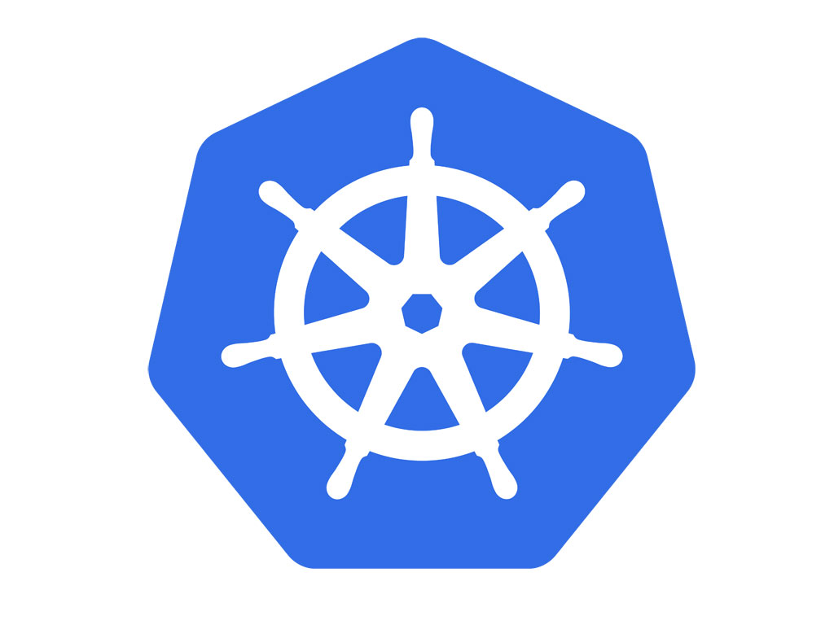






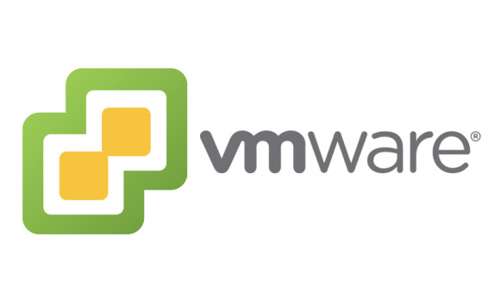







PLATFORM ESZKÖZTÁRUNK
Fejlesztési folyamat
Monitorozás
Konténerizáció
Hálózat és OS
Virtuális Infrastruktúra
Fizikai Infrastruktúra

Slide 4
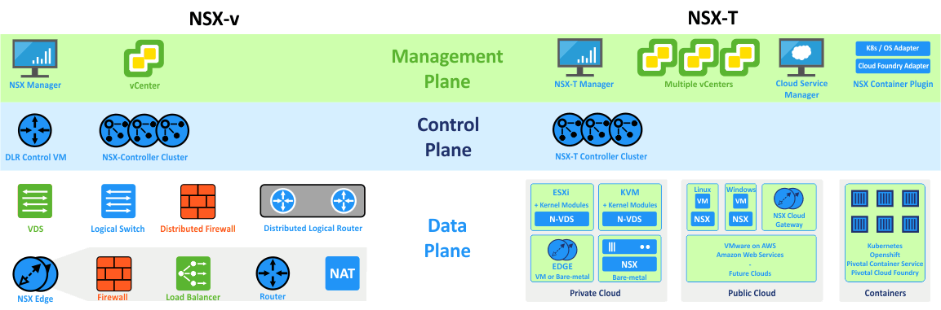
NSX komponensek

Slide 5
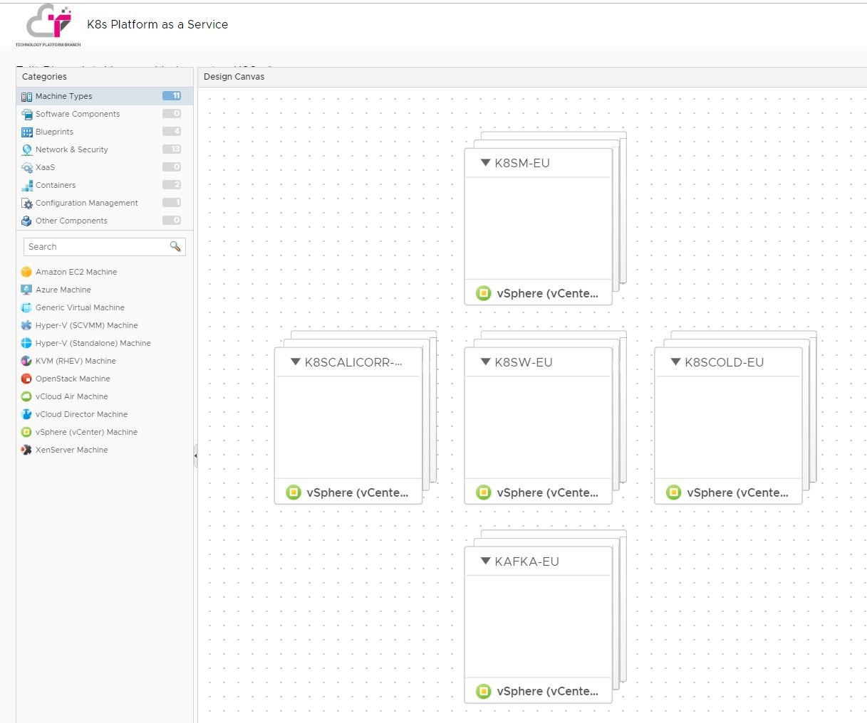
VMware vRealize Automation (vRA):
IaaS réteg automatikus legyártásához használjuk elsősorban.
- Blueprint létrehozása
- Node menedzsment
- OS Clone vagy Build

Slide 6
VMware vRealize Orchestrator (vRO):
Javas szoftver, kiterjedt Workflow library-vel rendelkezik, Kubernetes szempontjából a Clusterek legyártásához szükséges lépések automatizálására használjuk.
Kommunikációs interface az Ansible Tower-el, ami előkészíti a cluster legyártását különféle folyamatok lefuttatása során.
VMware vCenter API hívásokat indít és Workflow-k végén Ansible Job-okat indít el API-n keresztül.

Slide 7
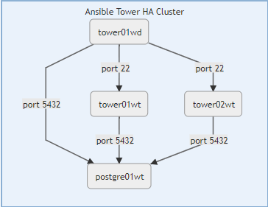
Ansible Tower
A K8s cluster node-ok telepítését, menedzselését, frissítését és karbantartását végezzük vele.
Előnyei közé tartozik, hogy API-n keresztül képes kéréseket fogadni így segítve az automatizációs folyamataink.

Slide 8
kubespray
Opensource projekt, ami ansible playbook-ok összessége Production Ready Kubernetes Cluster-ek létrehozásához.
Minden kötelező komponenst tartalmaz, ami redundáns clusterek legyártásához szükséges. Kubeadm-et használ a K8s komponensek telepítéséhez.
Alap komponensek: Kubernetes, etcd cluster, futtatókörnyezet (Docker, ContainerD)
Hálózati komponensek: Calico, kube-ovn, multus, weave, canal, cilium, stb.
Alkalmazások: coredns, cert-manager, ambassador proxy, ingress-nginx, stb.
Link: https://github.com/kubernetes-sigs/kubespray

Slide 9
Artifactory
Univerzális bináris kezelő rendszer
Repositorykban (local, remote és virtual) tároljuk és cache-eljük a verziózott binárisokat. Ezek olyan binárisok, dependenciák és egyéb források, melyek szükségesek a konténerizált alkalmazás sikeres image buildjéhez.
Remote repo (image) esetén proxy-n keresztül de ő húzza le az image-t public repositorkból.
Alatta PostgreDB (primary+standby), Hitachi NAS storage biztosítja a tárhelyet

Slide 10
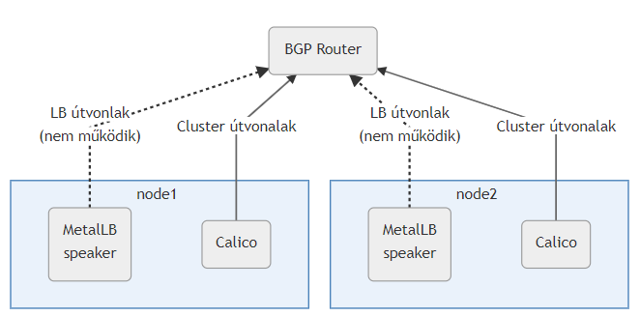
Hálózati kialakítás, első kihívások
Calico + MetalLB
Koncepció:
MetalLB baremetal loadbalancer használata, hogy a K8s LoadBalancer típusú szolgáltatások számára dedikálhassunk egyedi külső IP címet.
Probléma, kihívás:
A BGP csak egy session-t képes felépíteni a peer szomszédjával node páronként.
Mivel a Calico esetében ez a peering már felépült, a MetalLB képtelen volt ugyanazzal a BGP routerrel összekapcsolódni.
Az igény felmerülésekor az akkori legújabb Calico v3.4 még nem volt képes LB típusú szolgáltatások külső IP címeinek hirdetésére
Notes:
A Telekom három telephelyes VMware infrastruktúrájára építve terveztük meg és alakítottuk ki a privát Kubernetes clustereinket, tehát On-Premise K8s platform révén
Miért volt erre szükség?
Hogy az Ingress-ek számára biztosítsunk dedikált VIP címeket, mint belépési pont, így eleget téve a Telekom biztonsági elvárásainak.

Slide 11
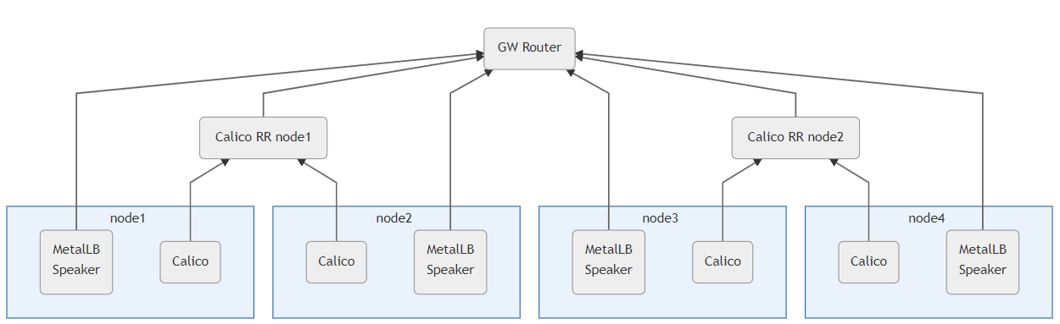
Calico + MetalLB
Kerülőmegoldás alkalmazása
Calico RR node-ok használata
hogy a peering közvetett legyen
MetalLB közvetlen peering
beállítása a GW routerrel
Végleges megoldás
A Calico v3.10.0 verziótól támogatja a külső szolgáltatás címek hirdetését natívan:
https://www.projectcalico.org/whats-new-in-calico-v3-10/ (Advertisement of Kubernetes Service ExternalIPs)

Slide 12
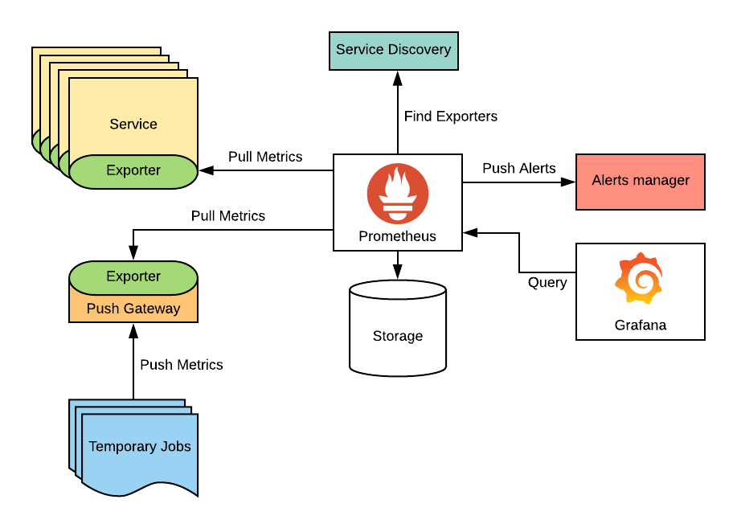
Monitorozás és riasztások

Slide 13

Választott eszköz CI/CD folyamatainkhoz
Notes:
source repository
ci/cd eszkoz
entreprise edition

Slide 14
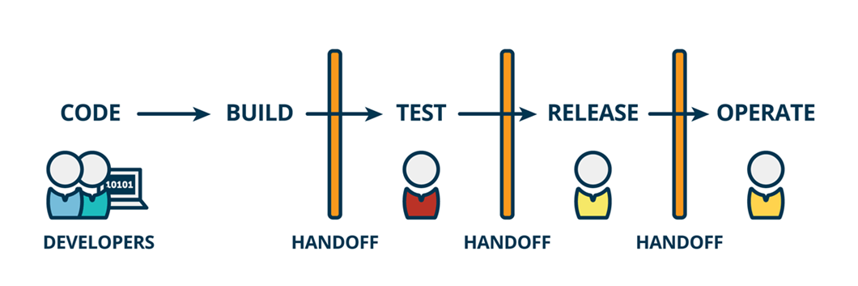
Fejlesztés a múltban
Fejlesztés-> Fordítás (Build) -> Manuális tesztek -> Élesítés -> Üzemeltetés
Mindenhol kézi beavatkozás
Notes:
Manualis folyamatok
Build
Test
Release
Operate
Egy ido utan megjelennek a felig automatizalt folyamatok (scriptek), de meg mindig emberi beavatkozas szukseges, minden egyes lepeshez

Slide 15
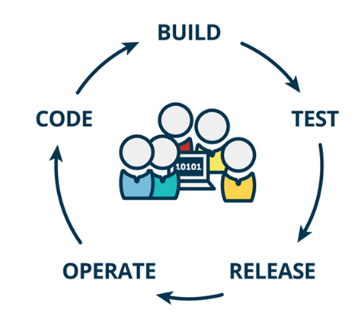
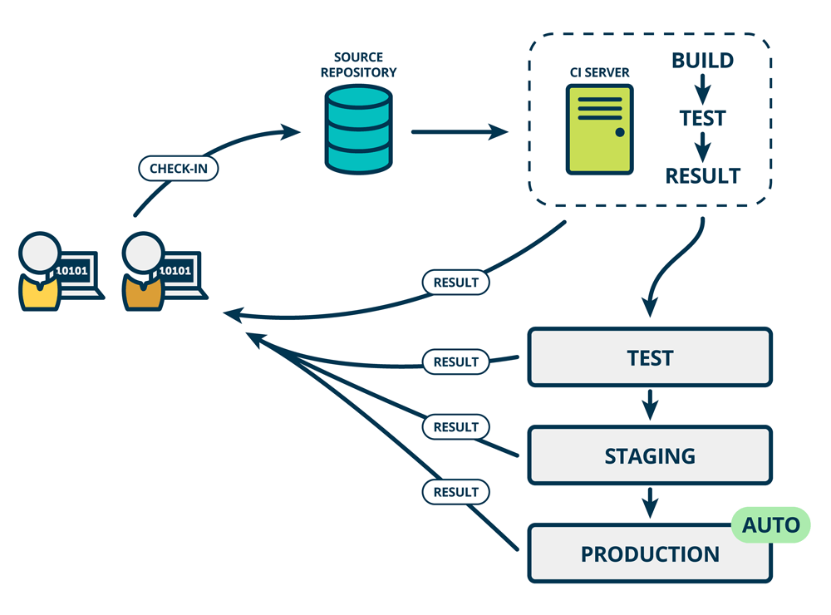
Jelen Fejlesztői szemszögből
Notes:
Uj „Vilag“
DevOps folyamat megjelenese -> ( Plan -> Code -> Build -> Test -> Release -> Deploy -> Operate -> Monitor -> Plan )
Source Repositoryk hasznalata (forras tarolok -> GIT)
CI megjelenese, amely a kovetkezo feladatokat automatizalja
build -> MT oldalon fokent JAVA buildrol beszelunk
test -> unit testek es egyeb tesztelesi folyamatok automatizalasa
tesztlefedetseg jelenleg atlagosan 80-90% (jobb kod, kevesebb hiba)
result == docker + helm chart -> aka. vegtermek/release
Verziozas (semantic release)

Slide 16
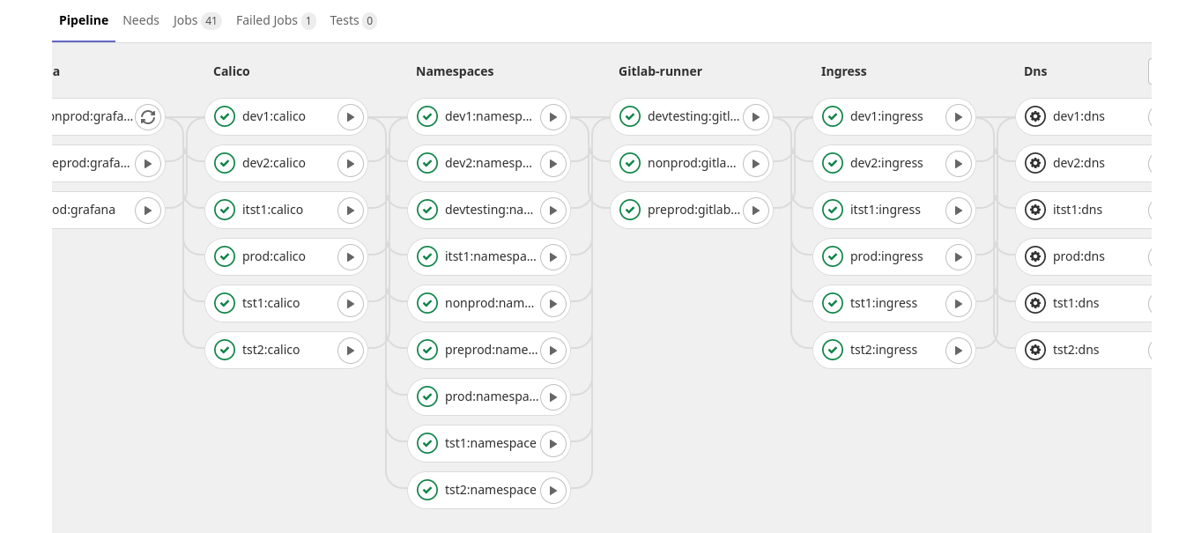
CI/CD Folyamatunk
Notes:
Mi volt a feladat?
Konkrét példa ez mit oldott meg.
Platform oldalon megnovekedett feladatok kivaltasa automatikusan
Jelenleg kozel 100 DPS (dev1, dev2, itst1, tst1, prod kornyezet)
DPS kornyezetenek letrehozasa nagyon hosszu ideig tartott, 10 kulonbozo allomason komplex beallitasok vegrehajtasa
Artifactory -> artifactok letrehozasa, jogosultsag mappeles
Gitlab -> project letrehozas, jogosultsag mappeles, secretek kezelese
Namespace -> jogosultsag, quotak,
Gitlab-runner
Ingress
Vault
Grafana
DNS
stb.
Minden egyes stage(allomas) feladatanak elvegzese manualias tobb perces feladat (DRY)
Vezetoi dontes, automatizaljunk hogy kevesebb ido legyen a szallitas
Kevesebb hibat vetsunk, manualis vs. automatizalt folyamat
Nezzuk a szamokat:
1 DPS kornyezetenek letrehozasa a komplexitas miatt kb. 3 ora, ez 1 kornyezetre vonatkozik (5 kornyezet van, 15 óra beallitani)
100 DPS * 15 ora -> 187 nap $$$$$
Most is sok feladat van egy DPS-el, viszont a 3 ora redukalodott 10 percre

Slide 17
CI/CD Folyamatainknak köszönhető eredmények
Közel 100 microservice együttes -> 5 különböző környezet (dev1, dev2, itst1, tst1, prod)
Microservice alkalmazásaink környezetének manuálisan létrehozása 3 órát vesz igénybe (10 különböző komplex feladat)
  1 db microservice együttes 5 környezet -> 15 óra manuális munka
  100 db microservice együttes * 15 óra -> 187 nap
Automatizálás után a K8s környezetre tervezett alkalmazásaink létrehozási ideje (5 környezet) 10 percre redukálódott
  Idempotens működés
  Reprodukálható, verziókövethető eredmény (GIT)
Notes:
Mi volt a feladat?
Konkrét példa ez mit oldott meg.
Platform oldalon megnovekedett feladatok kivaltasa automatikusan
Jelenleg kozel 100 DPS (dev1, dev2, itst1, tst1, prod kornyezet)
DPS kornyezetenek letrehozasa nagyon hosszu ideig tartott, 10 kulonbozo allomason komplex beallitasok vegrehajtasa
Artifactory -> artifactok letrehozasa, jogosultsag mappeles
Gitlab -> project letrehozas, jogosultsag mappeles, secretek kezelese
Namespace -> jogosultsag, quotak,
Gitlab-runner
Ingress
Vault
Grafana
DNS
stb.
Minden egyes stage(allomas) feladatanak elvegzese manualias tobb perces feladat (DRY)
Vezetoi dontes, automatizaljunk hogy kevesebb ido legyen a szallitas
Kevesebb hibat vetsunk, manualis vs. automatizalt folyamat
Nezzuk a szamokat:
1 DPS kornyezetenek letrehozasa a komplexitas miatt kb. 3 ora, ez 1 kornyezetre vonatkozik (5 kornyezet van, 15 óra beallitani)
100 DPS * 15 ora -> 187 nap $$$$$
Most is sok feladat van egy DPS-el, viszont a 3 ora redukalodott 10 percre

Slide 18
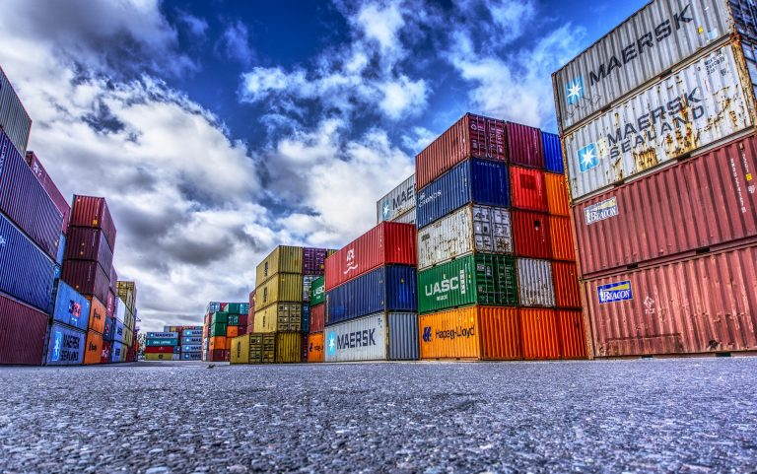
Kérdések? | Q & A

